Slide 1

美洲華語第四冊
第六課 第二週(繁)

Slide 2

猜
字
遊
戲

Slide 3

猜
字
遊
戲

Slide 4

猜
字
遊
戲

Slide 5
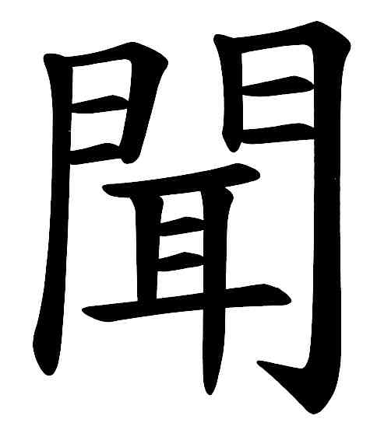
猜
字
遊
戲

Slide 6
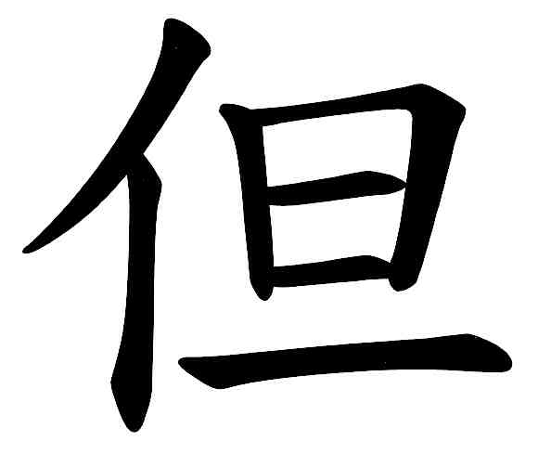
猜
字
遊
戲

Slide 7
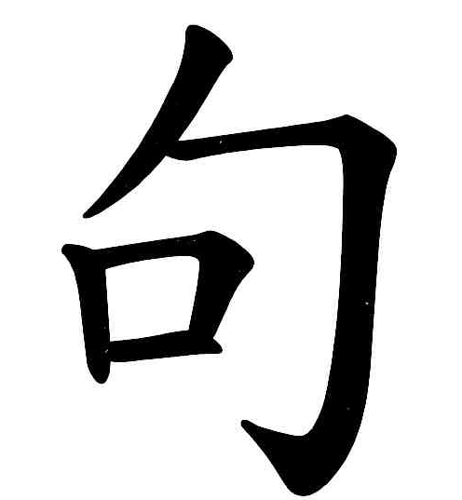
猜
字
遊
戲

Slide 8

猜
字
遊
戲

Slide 9
連連看
首
但
句
想
唐
教
詩
室
都
子
是
念

Slide 10

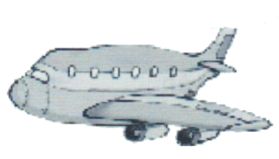
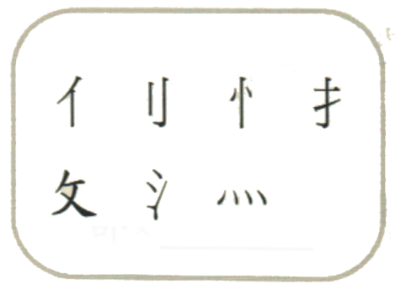
連連看
飛機
中國城
部首
1 2 3

Slide 11

重組
不但
很有用。
*中文
好學
而且

Slide 12
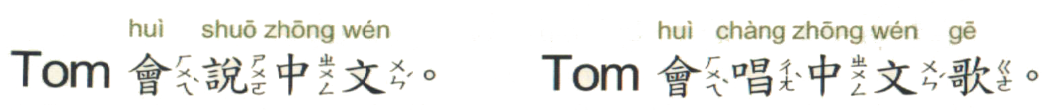
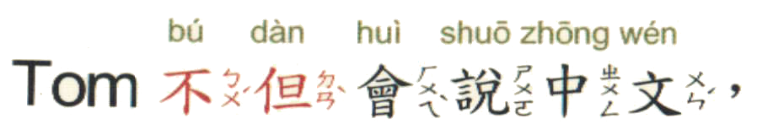
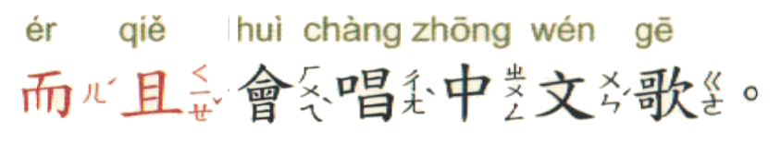

填空
? ?
? ?
(not only.…but also….)

